Slide 1


Redes de computadores y laboratorio
Christian Camilo Urcuqui López, MSc

Slide 2




Bibliografía

Slide 3
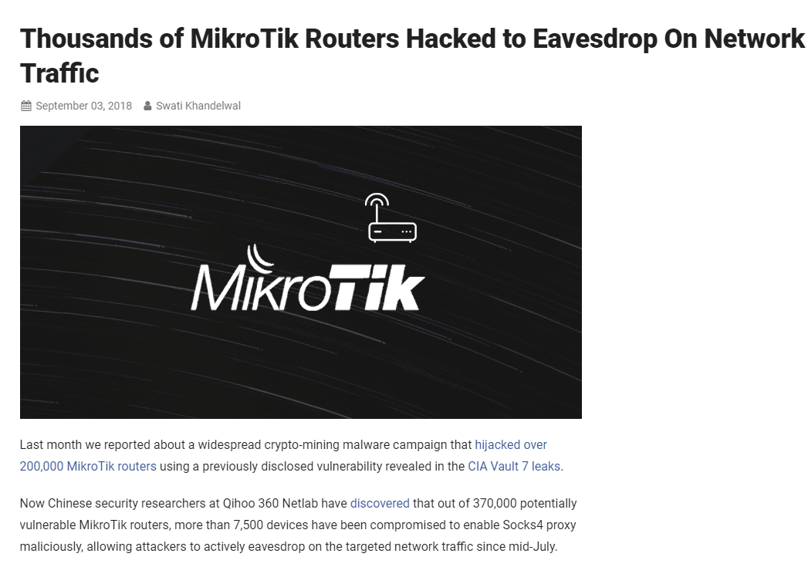
Proyecto
https://thehackernews.com/2018/09/mikrotik-router-hacking.html

Slide 4
Proyecto
Artículo corto y poster
Estructura
http://ieeeauthorcenter.ieee.org/wp-content/uploads/JTEHM_Template.doc
Contenido esperado:
Abstract
Introducción, contexto y problemática
Hipótesis o pregunta de investigación
Objetivos
Objetivo general
Objetivos específicos tanto alcanzables como no alcanzables
Metodología
Resultados, conclusiones y trabajos a futuro
Referencias

Slide 5

Proyecto

Slide 6

Proyecto
Mínimo dos referencias que no sean grises (sin incluir alguno de los libros utilizados en las sesiones).

Slide 7
Competencias
Enuncie algunos elementos de la API de Java para la aplicación de multihilos
Aplique la API de Java para el desarrollo de hilos con prioridades.
Aplique la API de Java para la gestión de grupos de hilos.
Aplique la API de Java para la sincronización de hilos

Slide 8
Prioridades de los hilos
En Java cada hilo tiene una prioridad.
Por defecto, un hilo hereda la prioridad de su padre.
Los cambios de la prioridad se hacen a través del método setPriority el cual recibe un valor entre 0-10, entre más próximo sea a 10 el hilo tendrá más prioridad.
El hilo con la más alta prioridad deja de ejecutarse hasta que:
Renuncia a su ejecución, invocando al método yield().
Termina su ejecución o porque entra en un estado de bloqueo.
Un hilo de mayor prioridad entra en estado de ejecutable (porque se despierta, algún recurso que el espera ya se encuentra disponible o porque otro hilo lo despertó con notify o notifyall).
Los hilos de alta prioridad se seleccionan de manera arbitraria por el sistema operativo. Ojo! Hay cambios en la asignación de prioridades dependiendo del sistema operativo.

Slide 9
Grupos de los hilos
Grupos de hilos: la clase ThreadGroup
Los grupos de hilos son utilizados para:
Agrupar los hilos de acuerdo con su función.
Trabajar simultáneamente con todos los hilos que pertenecen al grupo, es decir, poder realizar operaciones que los afecten a todos al tiempo.
ThreadGroup(String nombre)
ThreadGroup(ThreadGroup padre, String nombre)
String nombreGrupo= …
ThreadGrupo g = new ThreadGrupo(nombreGrupo);

Slide 10
Grupos de los hilos
Para adicionar o remover elementos del grupo de hilos existen un conjunto de constructores de la clase Thread, algunos de estos son:
Thread(ThreadGroup grupo, String nombre)
Thread(ThreadGroup grupo, Runnable objetivo)
Thread(ThreadGroup grupo, Runnable objetivo, String nombre)
void interrupt(): interrumpe todos los hilos en el grupo y en todos los hilos del grupo
int activeCount(): retorna la cantidad de hilos activos en el grupo.
ThreadGroup getParent(): Devuelve el padre del grupo de hilos.

Slide 11
Sincronización de hilos
Gestión de los hilos con el fin de mantener la integridad de los recursos.
En Java, para indicar una operación (o un grupo de operaciones) sobre un objeto debe realizarse en forma sincronizada, se utiliza la etiqueta synchronized
public synchronized void setValorCuenta(int numCuenta, int valor){
Cuentas[numCuenta] +=valor;
valorTotal +=valor;
}

Slide 12
Hardware de red
Enlaces punto a punto. Conectan pares individuales de máquinas. Los paquetes pueden pasar por máquinas intermedias.
Si en la transmisión solo esta el emisor y receptor entonces se conoce como unidifusión (unicasting).
Redes de difusión. Todas las máquinas compartan el canal de comunicación; los paquetes que envía una máquina son recibidos por todas las demás (Existe un campo en la dirección que especifica el receptor). Ejemplo, red inalámbrica.
Cuando el paquete es enviado a todos los nodos entonces se conoce como difusión (broadcasting).
Si el paquete es enviado a solo un subconjunto de máquinas, este tipo se conoce como multidifusión (multicasting).

Slide 13
La capa de enlace de datos
En esta capa se aplican algoritmos para lograr una comunicación confiable y eficiente de unidades completas de información llamadas tramas entre dos máquinas adyacentes.
La propiedad esencial de un canal es que los bits deben entregarse exactamente en el mismo orden en que se enviaron.
Existen errores en los canales de comunicación, hay una tasa de transmisión finita y retardo de propagación.

Slide 14
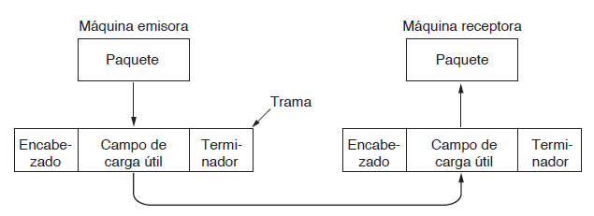
La capa de enlace de datos
La capa de enlace de datos utiliza los servicios de la capa física para enviar y recibir bits a través de los canales de comunicación.
Proporcionar a la capa de red una interfaz de servicio bien definida.
Manejar los errores de transmisión.
Regular el flujo de datos.

Slide 15
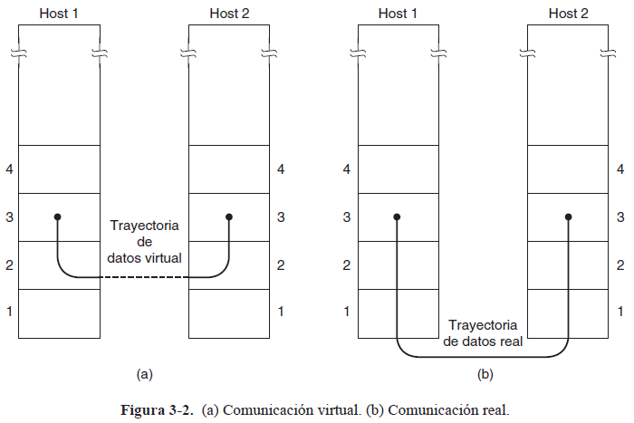
La capa de enlace de datos

Slide 16
La capa de enlace de datos
Servicios ofrecidos varían de un protocolo a otro, pero usualmente se proporcionan:
Servicio sin conexión ni conformación de recepción.
Servicio sin conexión con confirmación de recepción.
Servicio orientado a conexión con confirmación de recepción.
Actividades a tener en cuenta para proveer el servicio:
Entramado
Control de errores
Control de flujo

Slide 17
La capa de enlace de datos
Entramado
1. Conteo de bytes.
2. Bytes bandera con relleno de bytes.
3. Bits bandera con relleno de bits.
4. Violaciones de codificación de la capa física.

Slide 18
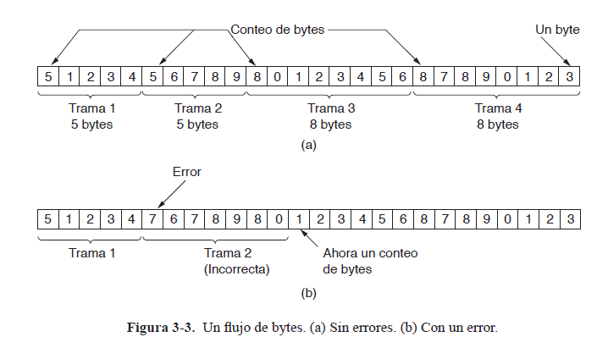
La capa de enlace de datos

Slide 19
Competencias, próxima clase
Explique la capa de enlace de datos (viernes)

Slide 20
Lecturas
Material utilizado | 1. Arboleda, L. (2012). Programación en Red con Java.
 | 2. Harold, E. (2004). Java network programming. " O'Reilly Media, Inc.".
 | 3. Tanenbaum, A. S. (2003). Redes de computadoras. Pearson educación.
Actividades DESPUÉS clase - jueves | A1. Leer del libro 1 las páginas 107-126
Actividades DESPUÉS clase - viernes
 | A2. Del libro 3 leer de la sección 4.8.1 hasta la 4.8.5

Slide 21
Referencias
https://arquitecturaecci.files.wordpress.com/2011/02/diagrama-bloques-de-cpu.jpg
https://www.gannett-cdn.com/-mm-/ee391ab73bef22fed8dca3c6af171e0a7102a51f/r=500x374/local/-/media/2016/10/04/Rochester/wp-ROC-RocNext-10744-Security-is-like-an-onion1.jpg
https://infosegur.files.wordpress.com/2013/11/unidad-1.jpg

